Slide 1
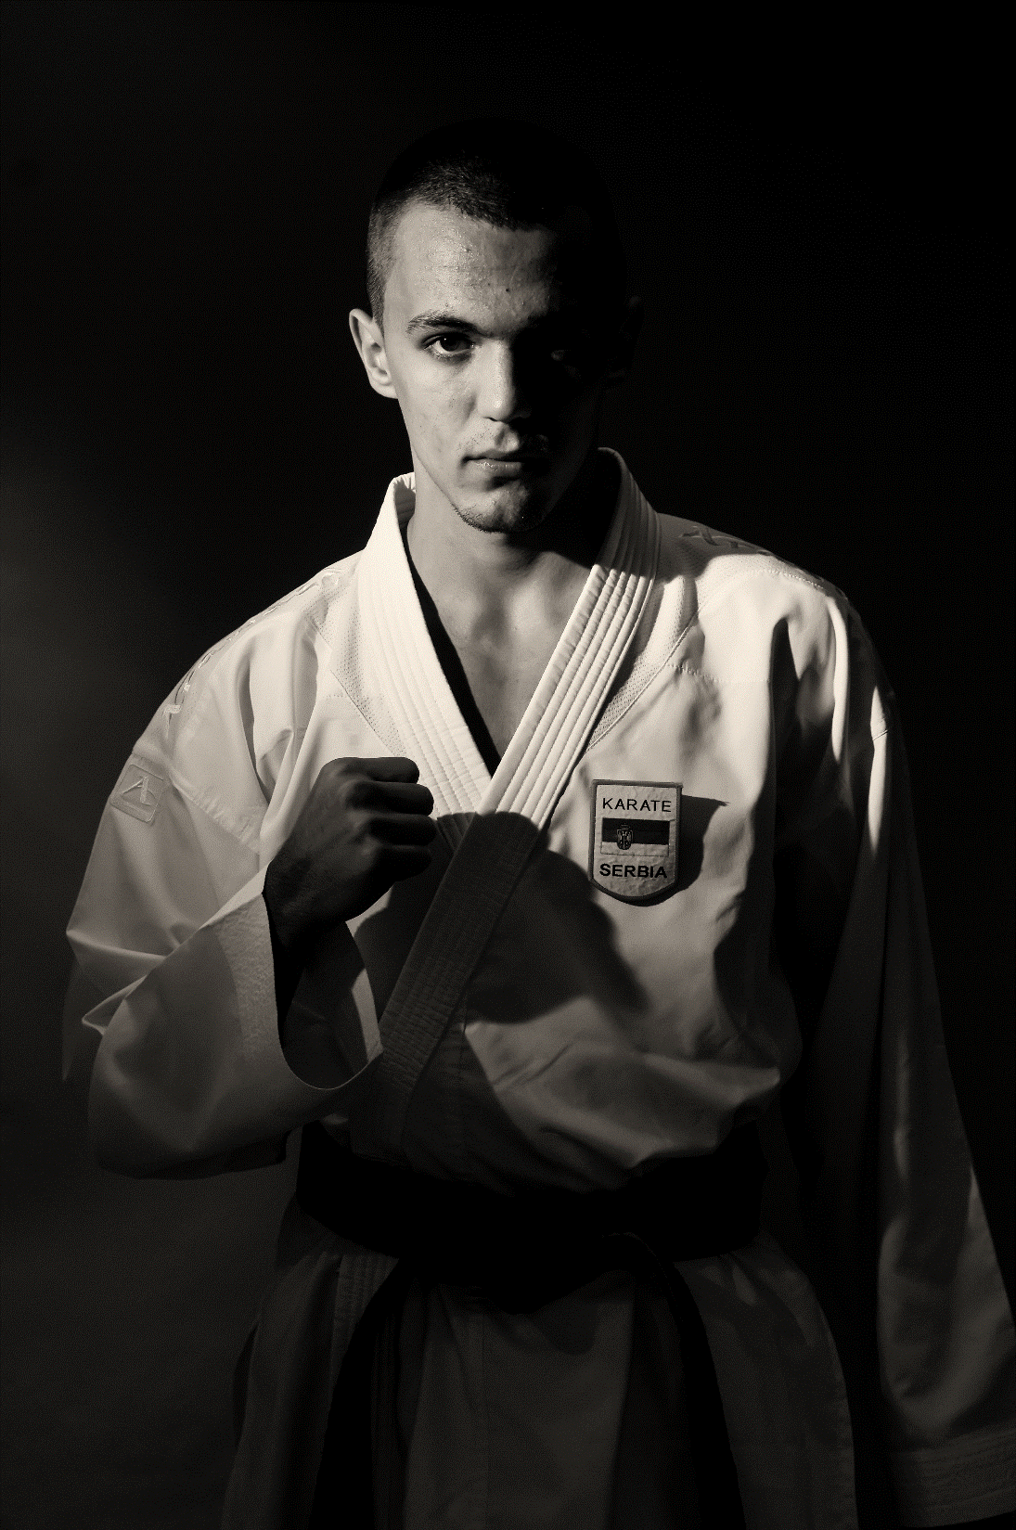
DEPARTMAN ZA BIOMEDICINSKE NAUKE Studijski program sport i fizičko vaspitanje
MERE PREVENCIJE POVREDA U TRENINGU I TAKMIČENJU KARATISTA
(MASTER RAD)
Mentor: doc. dr Fahrudin Mavrić Kandidat: Dino Mujanović
Novi Pazar, 2021

Slide 2
Ovim radom I analizom istraživanja koja se odnose na sportske povrede u karateu želeo sam da dođem do važnih saznanja koja u značajnoj meri mogu pomoći u formulisanju mera prevencije povreda u karateu. Veliki broj ambicioznih trenera sve manje pažnje obraća upravo na bitne aspekte bavljenja karateom, a sve više izlaže decu prevelikim naporima u cilju što boljeg rezultata na takmičenju. Takav način rada, pri kome se skraćuje faza učenja osnovnih tehnika, a dečije telo se izlaže velikim opterećenjima u rangu seniorskih treninga, dovodi do momentalnih povreda ili formiranja mikrotrauma koje se talože višegodišnjim vežbanjem i na kraju rezultiraju povredom. Cilj ovog rada je da se ukaže na greške koje se javljaju u treningu I takmičenju I adekvatnim radom I treningom smanjiti povrede ili ih svesti na minimum.

Slide 3
UVOD
Karate je po svojoj suštini drevna veština samoodbrane. Smatra se da njegovi koreni sežu čak do petog veka pre naše ere. Prvi pojavni oblici arhaičnog karatea vezuju se za ime indijskog sveštenika, mudraca i poznavaoca Yoga sistema Bodidarme. Priča kaže da je on, kao Budin sledbenik, obilazio mnoge manastire po Indiji i podučavao sveštenike samoodbrambenoj veštini kako bi se zaštitili od razbojničkih napada. To su bili prvi začeci načina borenja koje danas poznajemo pod nazivom karate. Karate je borilačka veština koja originalno potiče iz Indije odakle je kasnije preneta u Kinu, zatim na Okinavu, Japan i Koreju. Svaka od ovih oblasti razvijala je svoje oblike karatea, tako da danas postoje: (a) Tekvondo (oblik koreanskog karatea), (b) Tai či čuan i Kung fu (kineski oblici karatea) i (c) Okinavljanski i Japanski karate
Determinante sistema karate sporta zasnovane su, kao i kod većine borilačkih sportova, na egzistencijalnim i razvojnim tendencijama koje karakterišu opšte prihvaćene forme njegovog ispoljavanja: (a) kao samoodbrambena veština; (b) sportsko-tehnička usmerenost; (c) sportsko-rekreativna usmerenost; (d) neophodnost visoke i specifične kompetentnosti stručnog rada.
Za karate kao moderan sport značajno je istaći komponentu njegove sportsko-tehničke usmerenosti. Posebno je ona uočljiva u takmičarskoj disciplini borbe (kumite) u kojoj leže najveći potencijali moguće saradnje praktičara kompatibilnih borilačkih sportova.

Slide 4
TRENAŽNE I TAKMIČARSKE KARAKTERISTIKE KARATEA
Obuka u modernom karateu, odnosno trenažni proces teče kroz tri faze (Mudrić, 2010):
1. Prva faza učenja
Obuka u karateu započinje zajedničkim programom. U ovoj fazi je potrebno decu poznati sa što većim brojem različitih tehnika: udaraca, blokova i stavova. Karakterističan je rad bez partnera i rekvizita, kao i uvežbavanje jednostavnijih tehničkih elemenata.
2. Druga faza učenja
U ovoj fazi učenja tehnike karatea uvežbavaju se složeniji tehnički elementi, uvodi se dogovoreni sparing, kao i korišćenje različitih rekvizita. U okviru nje se realizuje usmerena obuka u tehničkoj osnovi za kate i za borbe. Nakon desete godine dolazi do spontanog odvajanja u vežbače koji se takmiče u dve različite discipline (kate i borbe), posle čega se podvrgavaju različitim programima takmičarskog usavršavanja jer se, kao što je i ranije navedeno, ove dve discipline značajno razlikuju

Slide 5
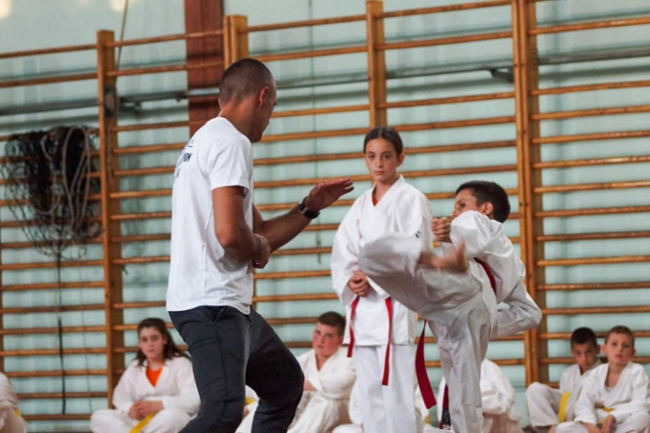
3. Treća faza
Podrazumeva takmičarsku aktivnost gde se trenažni proces odvija u odvojenim grupama selekcionisanih sportista za konkretnu takmičarsku disciplinu (Mudrić, 2010). Suštinska razlika u treningu ove dve preferentne grupe sastoji se u različitim metodama rada: takmičari u katama dominantno primenjuju metod rada bez partnera („na prazno“), dok takmičari u borbama, uglavnom, forsiraju rad sa rekvizitima i kontaktni sparing sa partnerom (Koropanovski, 2012).

Slide 6
BORBE
Karate borba je definisana kao sportska disciplina polistrukturalnih acikličnih kretanja usmerenih na simboličku destrukciju protivnikA. Za karate borbu se može reći da je sinteza mentalne i telesne aktivnosti. Borci moraju posedovati visok nivo ovladanosti tehnikom i taktikom, kao i visok nivo motoričkih sposobnosti karakterističnih za ovu disciplinu: eksplozivnost, brzina, snaga, koordinacija, pokretljivost (gipkost), preciznost…
Da bi takmičari odgovorili složenim zahtevima sportske borbe, neophodan je višegodišnji, sistematski trening. Pored velikog broja metoda, koji se koriste u trenažnom procesu učenja motoričkih veština (metod žive reči, metod praktičnog objašnjavanja, metod demonstracije, metod igre…), u procesu usvajanja i usavršavanja tehnike borenja, koriste se neke specifične metode:
- metod vežbanja bez partnera
- metod vežbanja sa partnerom (sparing)
- metod rada sa zamišljenim protivnikom (kate)
- metod rada sa spravama i rekvizitima (Aleksić. 2013)

Slide 7
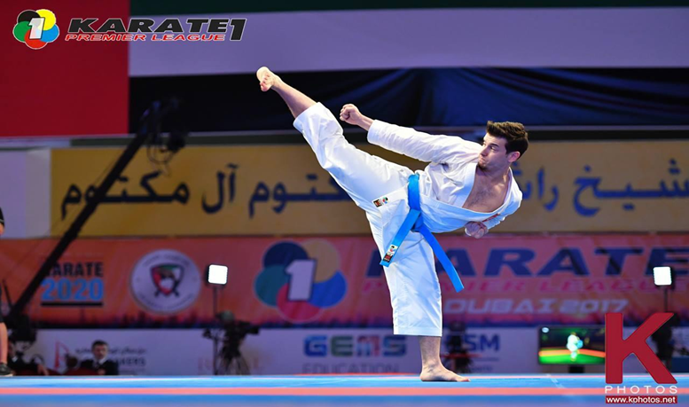
KATE
Kate danas predstavljaju jedan od metoda u učenju tehnike karatea ali, istovremeno, i takmičarsku disciplinu u karateu. S’ obzirom na to, mnogi vežbači danas vežbaju kate kao konačan cilj.
U procesu obuke karatea, kate počinju da se uče i vežbaju nakon učenja stavova i pojedinačnih tehnika. Kroz katu vežbač uči kretanje u različitim pravcima i povezivanje tehnika.
Kata kao takmičarska disciplina zahteva visok nivo standardne tehnike stavova, kretanja, blokova, udaraca i ostalih tehničkih elemenata (kao što su iskoraci, skokovi, okreti, uklizavanja, pa čak i ravnotežni položaji), koji se po tačno utvrđenom redosledu i ritmu povezuju usimboličku borilačku formu koja, pored tehničke perfekcije, mora stvoriti realnu sliku borbe sa zamišljenim protivnikom.

Slide 8
SPORTSKE POVREDE
Prema poslednjoj definiciji Svetske zdravstvene organizacije iz 2008. godine, povreda se definiše kao „telesno oštećenje na organskom nivou usled naglog izlaganja nekom vidu mehaničke, hemijske, toplotne, električne ili radijacione energije u količini i brzinom koja premašuje prag fiziološke tolerancije organizma“. Postoji veliki broj različitih klasifikacija povreda. Za nas je značajna klasifikacija prema delatnosti i vrsti aktvnosti koju je osoba sprovodila u toku nastanka povrede. Na osnovu toga, povrede se mogu podeliti na: sportske, saobraćajne, radne i povrede nastale u svakodnevnom životu.
Sportske povrede predstavljaju oštećenje organizma uzrokovano mehaničkom silom koja deluje spolja ili iznutra. U širem smislu, to su povrede nastale upotrebom bilo kakve kineziološke aktivnosti bez obzira na fazu aktivnosti i mesto nastanka. U užem smislu, to su povrede tipične za određenu vrstu sporta.
Postoji više načina za klasifikaciju sportskih povreda i to prema tipu, anatomskoj lokalizaciji, vrsti sportske discipline itd.
Prema tipu, povrede se mogu podeliti na (Peden, 2008):
- akutne povrede
- hronične povrede i oštećenja.

Slide 9
KARATE I POVREDE
Istraživanja problematike sportskih povreda karatista uglavnom se odnose na akutne povrede. Kao najčešće povrede se ističu kontuzije (tupi udari), a kao najčešći uzroci za nastanak ovih i drugih brojnih povreda koje se navode (epistakse (krvarenja iz nosa), razna krvarenja, iščašenja, uganuća, potresi mozga, prelomi, pucanja i istegnuća mišića i ligamenata, posekotine, hematomi, rane…) , izdvajaju se direktni udarci rukama i nogama. Manji broj povreda se dogodilo kao posledica prekomernog napora i mišićnog preopterećenja ili neadekvatnog zagrevanja. Najčešća lokalizacija ovih povreda bili su glava, vrat i lice, dok se u nešto manjim procentima ističu donji i gornji ekstremiteti, kao i povrede nastale u predelu trupa. Većina povreda je okarakterisano kao lakše povrede.
Kao trener i takmičar u karateu, često sam imao prilike da čujem da se karatisti (uglavnom kataši) žale na bol u kolenu ili u lumbalnom delu leđa nakon dužeg stajanja, pa čak i oni mlađi. To me je zaintrigiralo da počnem na malo drugačiji način da pratim treninge i takmičenja, kao i da istražujem više na tu temu.
Prvo što sam krenuo da analiziram bio je stav, i to prvi stav koji se uči u sistemu obuke - prednji stav (Zenkucu dači).
Svako drastičnije odstupanje po osnovu forme (dužina, širina, međusobni položaji segmeneta tela, uglovi uzdužnih osa stopala u odnosu na smer kretanja itd.) ima za posledicu gubljenje vrednosti stava kako sa paraktično-borilačkog tako i sa preventivno zdravstvenog aspekta (Jovanović, Mudrić, 1997).
Iz toga proizilaze sledeća odstupanja od standardne forme prednjeg stava:
- povećana dužina stava
- „izvijen“ položaj trupa u sagitalnoj ravni

Slide 10
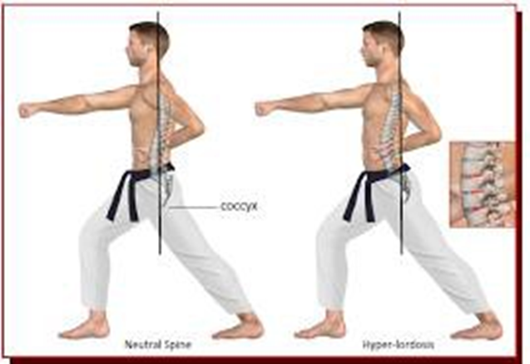
Ovakav stav sa nagibom karlice prema napred dovodi do istegnutosti trbušnih mišića, što posledično uzrokuje slab oslonac prilikom udaraca unapred jer ovakav položaj isključuje masu kukova i nogu prilikom ispoljavanja udarca. Osim toga, ovakav stav može imati ozbiljne posledice na zdravlje vežbača.

Slide 11
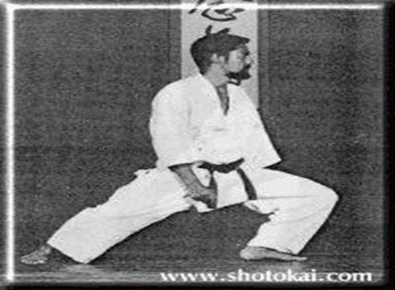
Još jedna od karakteristika modernih tendencija takmičara u katama je produbljivanje stava. Kao posledica toga, koleno isturene noge se potiskuje previše prema napred, što dovodi do prevelikog opterećenja na ligamente koji drže koleno. Dugogodišnjim praktikovanjem ovakvog stava, ligamenti kolena, kao i sam zglob trpe kumulativne mikrotraume preopterećenja koje mogu dovesti i do pucanja istih.
Moja zapažanja sa takmičenja i treninga potvrđuju prethodnu konstataciju, jer se susrećem sa velikim brojem takmičara u katama koji se vrlo često žale na bol u kolenu. Dosta tih takmičara često odsustvuje sa treninga i propušta takmičenja u nadi da će bol proći, međutim, svaki put kada se vrate treningu, ponavljajući isto opterećenje, bol se iznova i iznova vraća. Postoji takođe i nekoliko takmičara kod kojih je ovo prenaprezanje preraslo u pucanje ligamenata kolena, zbog čega su morali da budu podvrgnuti operaciji.

Slide 12
PREVENCIJE POVREDA
Cilj svakog trenera i sportiste u modernom sportu je najbolja moguća sportska forma, ali i postizanje iste bez povreda. Nekada se smatralo da su povrede sastavni deo bavljenja sportom, ali danas zahvaljujući brojnim naučnim istraživanjima znamo da se preventivnim merama može sprečiti veliki broj povreda. Zbog toga bi se na svakom treningu trebala posvetiti pažnja prevenciji povreda.
S’ obzirom na to da ne postoji standardizovan program prevencije povreda, možemo odrediti faktore koji imaju uticaj na pojavu povreda i na čiju prevenciju bi treneri trebalo posebno da obrate pažnju tokom izrade godišnjeg plana i programa treninga.
Faktori zbog kojih se javljaju sportske povrede:
-nedostatak trenerskog obrazovanja, neadekvatni predsezonski fizički testovi, opasne igre, greške u vodjenju treninga, grupisanje ekipa prema uzrastu umesto prema konstituciji i građi, loša ishrana, nepravilna tehnika, neadekvatan nadzor, vremenski uslovi…

Slide 13
Pri sprovođenju programa kondicione pripreme sa ciljem prevencije treba se voditi sledeći smernicama (Zrinščak, 2015. prema Myer i sar., 2011):
- treba zahtevati tehnički savršeno izvođenje preventivnih vežbi, posebno u fazama učenja
- sportista treba da dobija dopunske informacije od trenera o nepoželjnim i rizičnim položajima tela i ekstremiteta
- vrlo je važna početna i završna pozicija pri izvođenju vežbi, naročito kod skokova i promene smera ili pravca kretanja (rastojanje između stopala, pozicija stopala, spušten stav, “mekoća” pokreta, amortizacija pokreta, ramena povučena unazad, pogled pravo)
- vežbu treba prekinuti ukoliko je sportista umoran
- vežbu treba pojednostaviti ukoliko sportista ne može da je savlada
- treba osigurati stalnu progresiju opterećenja

Slide 14
Braunstein (2003) kao bitnu stavku sa kojom se započinje ali i završava svaki trening navodi rastezanje. Ističe da je to najbolji oblik prevencije povreda uz prethodno zagrevanje laganim trčanjem. Pre početka treninga, mišići su kruti i skraćeni,a njihovo svojstvo elastičnosti omogućuje im da podnose udarce pa će ih fleksibilniji mišići bolje podnositi. Zagrevanjem i rastezanjem, mišićima se povećava fleksibilnost, a time i elastičnost, povećava se prokrvljenost mišića, uspostavlja se bolja inervacija, a time i koordinacija pokreta.
Na bazi rezultata, predložene su sledeće mere prevencije u treningu i takmičenju karatista:
- obrazovanje trenera
- fizička priprema i kontrolisan trenažni proces
- adekvatno zagrevanje
- dovoljno dug i kvalitetan oporavak nakon povrede
- pravilnost izvođenja tehnike
- sportska zaštitna oprema i kvalitet borilišta
- pravila i suđenje
- kontrola i samokontrola
- medicinski nadzor.

Slide 15
METODE RADA
Ovaj rad je baziran na metodu teorijske analize radova koji su tretirali problematiku povreda u karateu.
Materijal za analizu prikupljen je korišćenjem baza podataka Google Scholar, PubMed, MEDLINE, KOBSON, COBISS i biblioteke Fakulteta sporta i fizičkog vaspitanja.
Na osnovu ključnih reči “karate”, “martial arts”, “povrede”, “injury”, “prevencija”, “prevention” izršen je odabir značajne literature za potrebe ovog rada.
U analizi odabranih radova posebno su praćene sledeće varijable: učestalost povreda, vrste povreda. težina, povreda, lokalitet i mehanizam nastanka povreda..

Slide 16
Studija | N takmičara /N mečeva | N povreda
Critchley G R, Mannion S, Meredith C. 1999 | 1273/1770 | 160
McLatchie G. R 1977 | 295/ - | 80
J Macan, D Bundalo-Vrbanac, G Romić 2006 | -/887 (1997.god) -/1604 (2002.god) | 208 (1997.god) 254 (2002.god)
Merrilee N. Zetaruk, Mariona A. Violan, David Zurakowski, Lyle J. Micheli 2000 | 68/- | 19
F. Halabchi, V. Ziaee and S. Lotfian 2007 | 1019/1139 | 186
M. Hassan Boostani, M. Ali Boostani, V. Nowzari 2012 | -/462 | 178
M. Hassan Boostani, M. Ali Boostani, V. Nowzari 2012 | -/385 | 143
V. Ziaee, M. Shobbar, S. Lotfian, M. Ahmadinejad 2015 | 620/- | 125/kod 100 sportista (16,13%)
M. Peeri, M. Hassan Boostani, M. AliBoostani, M. Ali Kohanpur and M. Mirsepasi 2011 | 40/- | 151 (82,5% takmičara je bilo povređeno, a 17,5% nije u proteklih godinu dana)
Rahimi M, Halabchi F, Alibakhshi E, Kalali N 2012 | 165/235 | 75
Maja Lenard 2015 | 84/- | 184 povrede, 61 (72%) takmičara povređeno jednom i više od jednom
Arriaza, R., Leyes, M 2005 | 1000/2837 | 891
Pantelić Gina 2006 | 22/- | 77

Slide 17
Studija | Lokalizacija povrede | Vrste najčešćih povreda | Težina povreda | Mehanizam nastanka
Critchley G R, Mannion S, Meredith C. 1999 | Glava 91 (57%), ekstremiteti 60 (37,5%) | Kontuzije 85,6%, potres mozga 7,5%, frakture 6,3%
McLatchie G. R 1977 | Lice,glava, vrat 41,25% (33), telo 31,25% (25), ekstremiteti 27,5%(22) | Epistakse 11,25%(9), posekotine 11,25%(9), potres mozga 8,75% (7), razderotine prstiju 6,25%(5), uganuće skočnog zgloba 5%(4) | 35% (28) povreda sa nemogućnošću nastavka | Direktnim udarom u povređeno mesto, samostalnim uganućem
J Macan, D Bundalo-Vrbanac, G Romić 2006 |  | Kontuzije, laceracije, oguljenja, istegnuća, iščašenja, krvarenje iz nosa, hematomi | Većina povreda spadaju u lakše, umerene 2,4% (1997) i 0,8% (2002). Teže 1997 (nema), 2002. (jedna)
Merrilee N. Zetaruk, Mariona A. Violan, David Zurakowski, Lyle J. Micheli 2000 | Većina je lokalizovana u predelu ekstremiteta, nekoliko na trupu i jedna na licu
F. Halabchi, V. Ziaee and S. Lotfian 2007 | Glava i vrat 55,4%, donji ekstremiteti 21%, gornji ekstremiteti 12,9% i telo 10,8% | Kontuzije i istegnuća 43,6%, hematomi i epistakse 26,3%, laceracije i abrazije 15,1%, potres mozga 13,7%, povrede zuba, frakture i luksacije po 1,6% | Prvi stepen (lakše) 80,1%, drugi stepen 14,5% i treći stepen (teže) 5,4% | Udarci rukama (90, 48,4%), udarci nogama (62, 33,3%)
M. Hassan Boostani, M. Ali Boostani, V. Nowzari 2012 | Glava, lice i vrat 57,9%, telo 28,6% | Rane 64,6%, kontuzije 20,2%
M. Hassan Boostani, M. Ali Boostani, V. Nowzari 2012 | Glava i lice 69,9% | Rane 74,8%
V. Ziaee, M. Shobbar, S. Lotfian, M. Ahmadinejad 2015 | Glava i vrat 61%, trup 24%, noge 12%, ruke 9%
M. Peeri, M. Hassan Boostani, M. AliBoostani, M. Ali Kohanpur and M. Mirsepasi 2011 | Glava i lice 32,4%, noge 28,5%, ruke 26,5%, trup i kičma 12,6% | Mišićno tkivo- puknuće, istegnuće, hematom 65,4%, oštećenja kože 20,8%, povrede kostiju- prelomi 6,3% |  | Usled prekomernog napora 26,9%, neadekvatno zagrevanje 22,4%
Rahimi M, Halabchi F, Alibakhshi E, Kalali N 2012 | Glava i lice 49,3%, noge 25,3%, ruke 16%, trup 9,3% | Kontuzije 60%, krvarenja 21,3%, mišićni hematomi 8% | Blage povrede 80%, umerene 17,3%, teške 2,7% | Usled udaraca rukom 58,7%, nožnih udaraca 24%, padom ili disbalansom 17,3%
Maja Lenard 2015 | Skočni zglob, stopalo, prsti 33,51%, ruke, šake i prsti 24,32%, leđa 14,05% | Uganuća zgloba i iščašenja prstiju, prelomi i istegnuća mišića ili ligamenata | Povrede srednje težine 42%, teške povrede 27%
Arriaza, R., Leyes, M 2005 | Glava 749 (84,1%), noge 57 (6,4%), vrat 34 (4%), ruke 28 (3,1%), grudni koš 9 (1%) i ostale 12 (1,4%) | Kontuzije 448 (50,3%), epistakse 144 (16,2%), razderotine 122 (13,7%), potres mozga 34 (3,8%), uganuća 31 (3,5%) | Lakše 796 (89,3%), srednje 70 (7,9%) i teške 25 (2,8%)
T. Ambroży, D. Mucha et al. 2015 |  | Kontuzije 47,1%, pucanje mišića ili dislokacije zglobova 27,9%, istegnuća ili dislokacija zgloba 16,9%, frakture 5,9%, povrede glave 2,2% | Ozbiljne povrede 15,7% tokom takmičenja, ozbiljne povrede tokom treninga 84,3% | Tokom meča 40%- udarac nogom 12%, prilikom zagrevanja 7,1%, dugog trčanja 8,6%, preopterećenje mišića 5,7%
Pantelić Gina 2006 | Glava najčešće 30 (38,96%), noge 28 (36,36%), ruke 16 (20,78%), stomak 3 (3,9%) | Kontuzije 23 (29,87%), krvarenje iz nosa-epistakse 16 (20,78%), iščašenja 10 (12,99%), prelomi 9 (11,69%), posekotine 8 (10,39%), istegnuća ligamenata 7 (9,09%), istegnuća mišića 4 (5,19%)
Šuljagić Radivoje 2016 | Stopalo 40 %, glava 17%, zglob ručja 13%, prsti, leđa i koleno po 7%, rame,lakat i ostalo po 3% |  |  | Od strane protivnika 33%, samostalno 67%
Studija | Lokalizacija povrede | Vrste najčešćih povreda | Težina povreda | Mehanizam nastanka
Critchley G R, Mannion S, Meredith C. 1999 | Glava 91 (57%), ekstremiteti 60 (37,5%) | Kontuzije 85,6%, potres mozga 7,5%, frakture 6,3%
McLatchie G. R 1977 | Lice,glava, vrat 41,25% (33), telo 31,25% (25), ekstremiteti 27,5%(22) | Epistakse 11,25%(9), posekotine 11,25%(9), potres mozga 8,75% (7), razderotine prstiju 6,25%(5), uganuće skočnog zgloba 5%(4) | 35% (28) povreda sa nemogućnošću nastavka | Direktnim udarom u povređeno mesto, samostalnim uganućem
J Macan, D Bundalo-Vrbanac, G Romić 2006 |  | Kontuzije, laceracije, oguljenja, istegnuća, iščašenja, krvarenje iz nosa, hematomi | Većina povreda spadaju u lakše, umerene 2,4% (1997) i 0,8% (2002). Teže 1997 (nema), 2002. (jedna)
Merrilee N. Zetaruk, Mariona A. Violan, David Zurakowski, Lyle J. Micheli 2000 | Većina je lokalizovana u predelu ekstremiteta, nekoliko na trupu i jedna na licu
F. Halabchi, V. Ziaee and S. Lotfian 2007 | Glava i vrat 55,4%, donji ekstremiteti 21%, gornji ekstremiteti 12,9% i telo 10,8% | Kontuzije i istegnuća 43,6%, hematomi i epistakse 26,3%, laceracije i abrazije 15,1%, potres mozga 13,7%, povrede zuba, frakture i luksacije po 1,6% | Prvi stepen (lakše) 80,1%, drugi stepen 14,5% i treći stepen (teže) 5,4% | Udarci rukama (90, 48,4%), udarci nogama (62, 33,3%)

Slide 18
ZAKLJUČAK
Analizom dosadašnjih istraživanja koja se odnose na sportske povrede u karateu došlo se do važnih saznanja koja u značajnoj meri mogu pomoći u formulisanju mera prevencije povreda u karateu.
Najveći broj studija ističe da je najčešća lokacija povreda glava, vrat i lice i to u procentima od 17% - 88,1%, što prosečno iznosi 51, 65%. Na drugom mestu po lokalizaciji povreda ističu se noge/donji ekstremiteti sa prosečnom vrednošću od 27,13% u rasponu od 6,4% - 54%. Povrede ruku dešavale su se prosečno u 17,32% slučajeva u rasponu od 3,1% - 26,5%, a povrede trupa prosečno 14,25% u rasponu od 1% - 31,25%.
U odnosu na vrstu povrede, većina istraživanja je na kao najčešće povrede zabeležila kontuzije. Javljale su se još sledeće povrede: epistakse (krvarenja iz nosa), razna krvarenja, iščašenja, uganuća, potresi mozga, prelomi, pucanja i istegnuća mišića i ligamenata, posekotine, hematomi, rane…
Upuštajući se u ovu problematiku, zaključio sam da postoji veoma mali broj radova koji se odnosi na prevenciju povreda u karateu. Naročito nedostaju radovi koji pažnju posvećuju tzv. skrivenim povredama, koje nemaju vidljiv uzrok nastanka. Zato sam u teorijskom pristupu, fokusirao pažnju na pojave nekih nepravilnosti u tehnici, koje u velikoj meri mogu da generišu nastanak povreda i hroničnih oštećenja karatista, naročito u lumbalnom delu kičmenog stuba i kolena.

Slide 19
HVALA NA PAŽNJI!

